Slide 1







PROJECT
A Team!!

Slide 2
Project Background
웨어러블 측정기의 대중화!!
최근 신종 코로나바이러스 감염증(코로나19) 여파로 고령자.기저질환자들의 병.의원 방문이 제한되자 환자의 몸에 부착해 일상생활 중에 심장 상태를 모니 터링하는 심전도 기기가 주목받고 있습니다.
심전도 검사는 피부에 부착한 전극으로 심장의 전기신호를 측정하기 때문에 병원에서 이뤄지는 짧은 시간 검사로는 부정맥이 잘 발견되지 않는다는 단점이 있습니다.
이에 따라 부정맥이 의심될 때는 24시간 심전도를 기록하는 ＇홀터 검사＇가 필요하다.
홀터 검사는 간혈적으로 발생하는 부정맥을 발견하기 위해 24시간 일상생활 중에 데이터를 수집하는 검사법입니다.
흘터 검사를 받은 환자는 지난2015년 22만3,043명에서 지난해 30만 8,685명으로 5년간 약 38% 가량 증가했을 정도로 수요가 점차 늘고 있는데요. 문제는 홀터 검사가 매우 불편하다는 점입니다.
24시간 이상 심장박동 측정기를 착용해야 하는데다, 대형 종합병원에서만 검사가 가능하기 때문인데요. 최근 코로나19 대유행으로 환자들의 병원 방문이 제한되면서 환자들의 불편은 더욱 커지고 있습니다.
웨어러블 심전도 측정기＇는 간편하게 집에서 부정맥 진단을 위한 데이터를 수집할 수 있어 주목받고 있습니다.
이와 더불어 체온이나 낙상감지센서를 이용한 웨어러블 기능을 추가하여 , 환자의 생명과 직결되는 골든타임을 놓치지않고, 측정결과에 따른 빠른 응급처치가 이어져 예방 및 빠른 대응으로 많은 환자의 생명을 지키고 모든 가정의 행복을 지키는것이 저희 Smart HomeKeeper의 주요 목표일것입니다.
가까운 이웃이 먼 친척보다 낫다???NO!NO!
환자옆을 계속 지킬수 없는 상황을 고려하여 보호자도 함께 가입과 환자의 상태를 공유할 수 있어, 안심하고 일상생활을 유지할수 있도록 하여 바쁜 현대인에게 적합한 상품입니다.

Slide 3






About
IoT
Smart HomeKeepper은 Smart와 HomeKeepper의 합성어로, 실시간으로 건강체크를 하여, 환자의 건강과 가정의 행복을 추구하는 상품입니다.
Android
Web

Slide 4




Our Team
A Team의 팀원을 소개합니다.
김민주
김민주
팀원
장광희
황승은
팀원
조장
나승빈
팀원
프로젝트 총괄
로그인
앱 메인화면
ㄴㄴ
Condition화면
DB 설계 및 수정
회원가입
ㅇㅇ
CCTV화면
파일처리
네이버/카카오 로그인 API
달력 & 그래프 API
ㅁㅁ.
Community화면구상

Slide 5








Development Environment
Android Studio Arctic Fox 2020.3.1
Apache Tomcat v.9.0
Oracle Database
18c Express Edition
GitHub Desktop
Spring Tool Suite4
4.13.1
Thonny IDE & Arduino IDE

Slide 6
DB Model Diagram

Slide 7

Android
PROJECT

Slide 8


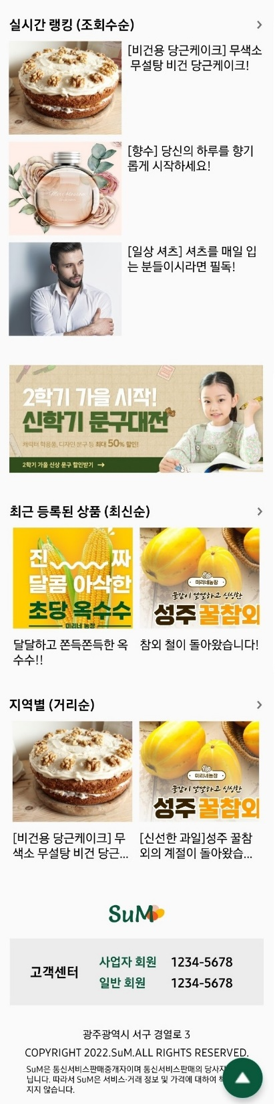
Main
ViewPager 자동 넘기기
추천순, 구독자순, 조회순 등 다양한 기준으로 상품을 보여줌
스크롤 상단 이동 버튼

Slide 9


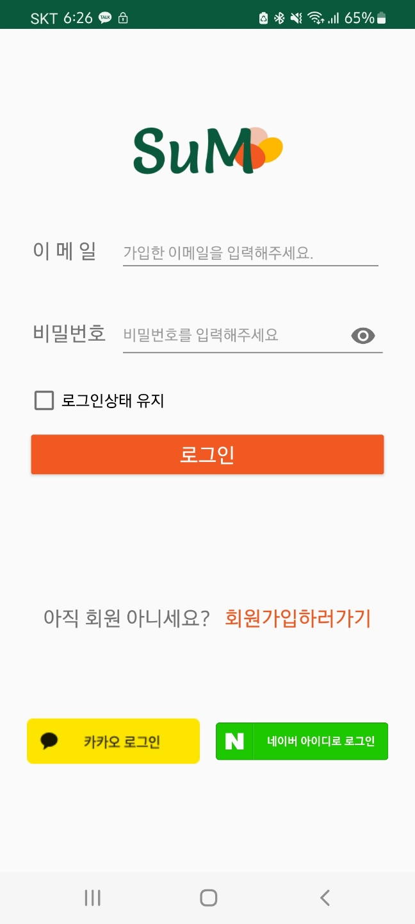
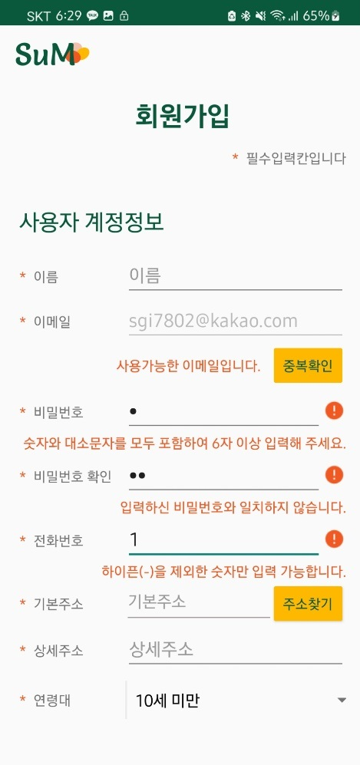


Login & Join
네이버, 카카오 로그인 API
사업자 번호 진위 확인 API
유효성 검사
다음 주소 API

Slide 10
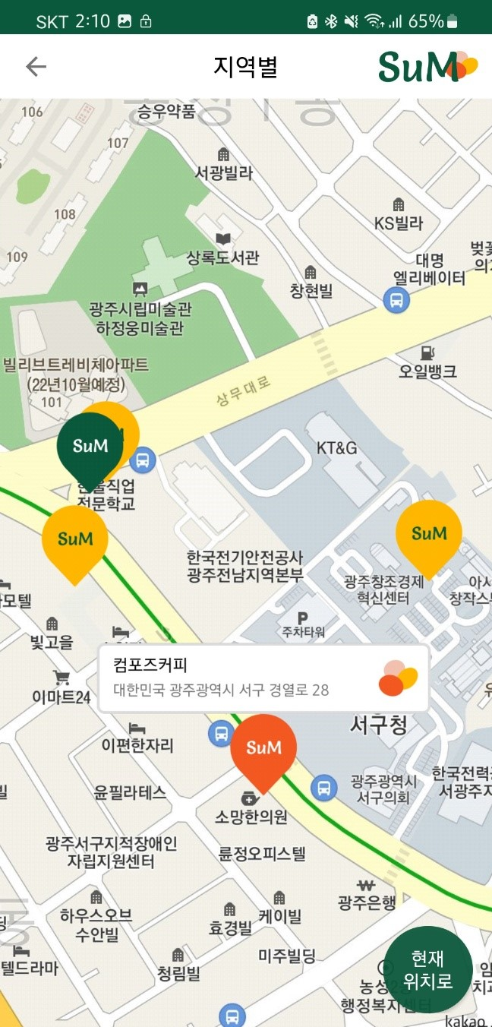
By Region
카카오 맵 API
커스텀 마커 & 커스텀 말풍선 적용
현재 위치 또는 등록된 주소지 기준으로 근처 가맹점 조회

Slide 11

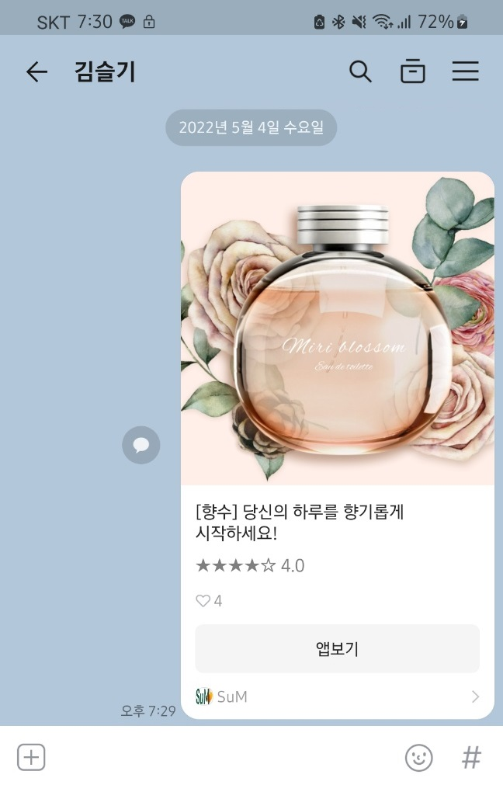
Detail
카카오 메시지 API(공유하기)
추천/찜 Toggle 기능
장바구니 상품 추가 및 바로 결제 가능
리뷰 등록 및 수정 가능
QnA 등록 및 답변 확인 가능
모든 리뷰/QnA 확인 가능

Slide 12
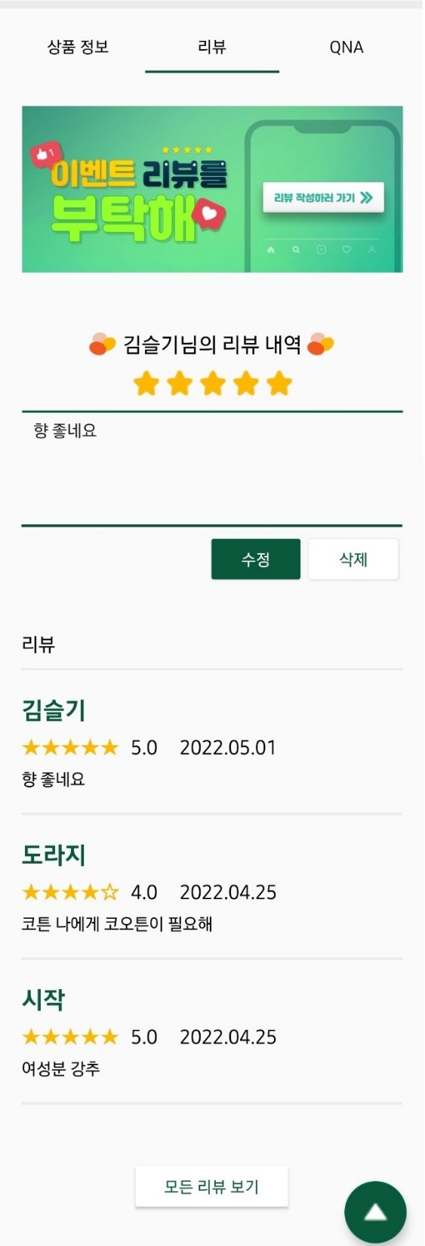
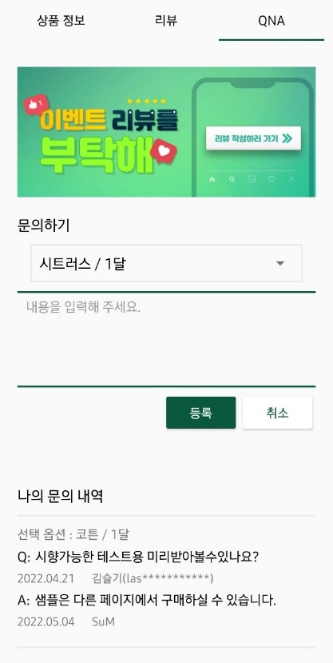
Detail
카카오 메시지 API(공유하기)
추천/찜 Toggle 기능
장바구니 상품 추가 및 바로 결제 가능
리뷰 등록 및 수정 가능
QnA 등록 및 답변 확인 가능
모든 리뷰/QnA 확인 가능

Slide 13
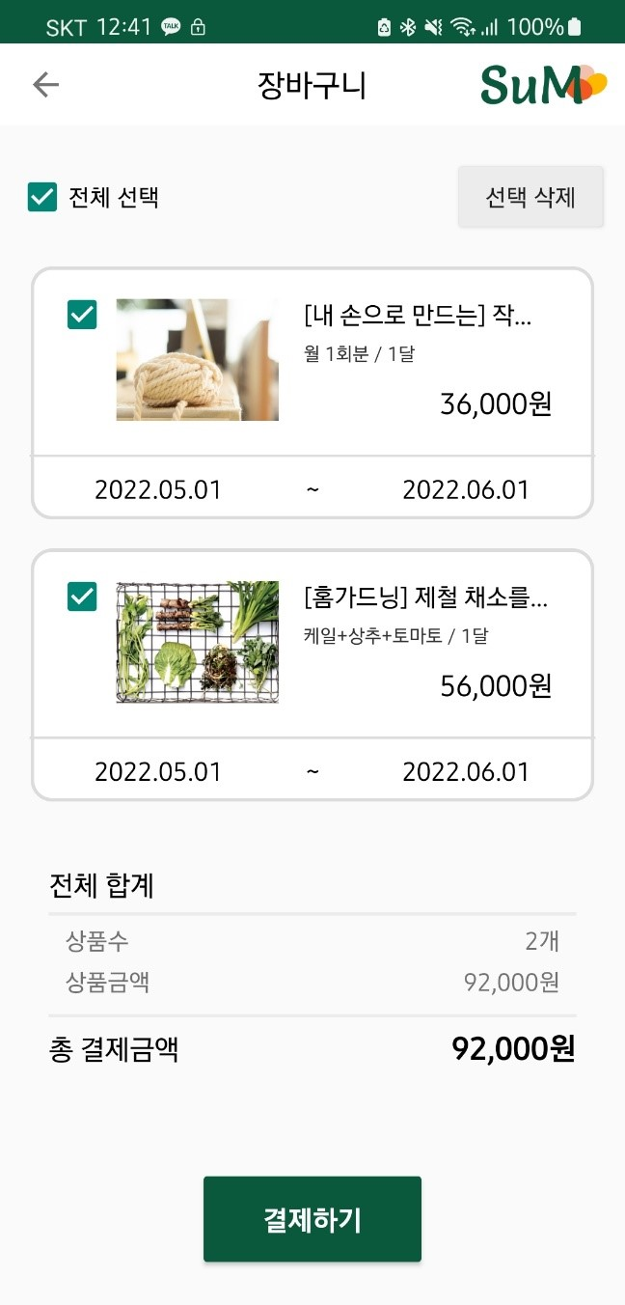
Shop Basket
Activity와 Adapter 간의 체크박스 연동
원하는 상품만 삭제/결제 가능
체크한 상품에 따라 상품수 및 상품금액 변화

Slide 14
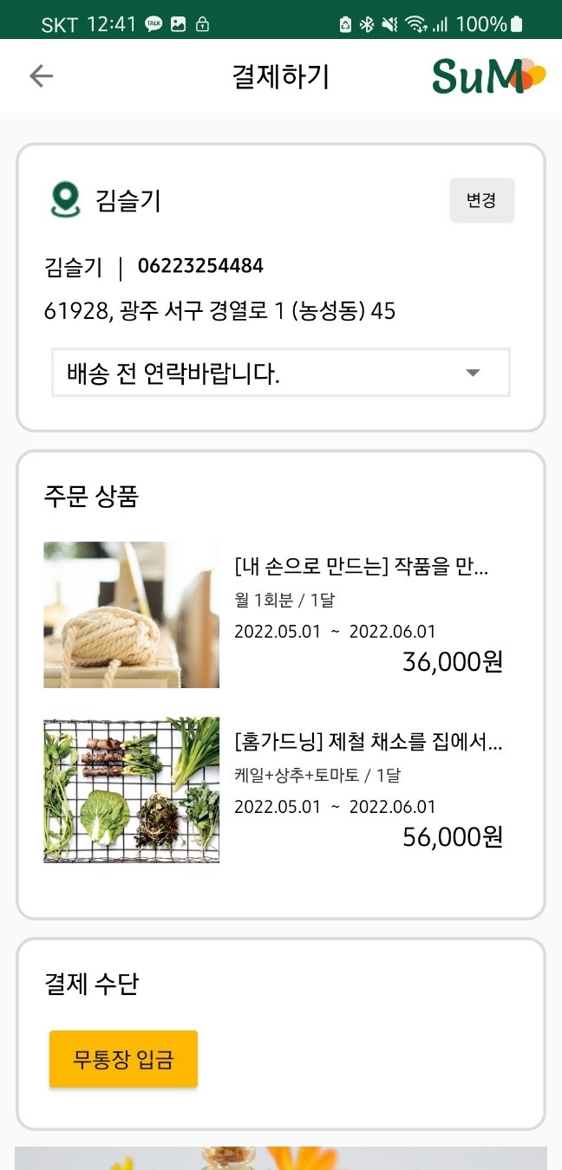
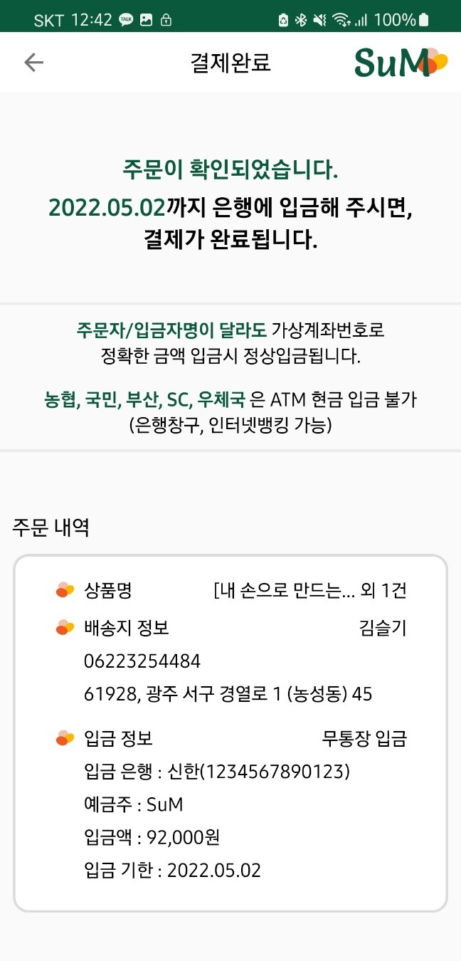
Payment
새로운 배송 주소 입력 가능
결제 상품 확인

Slide 15
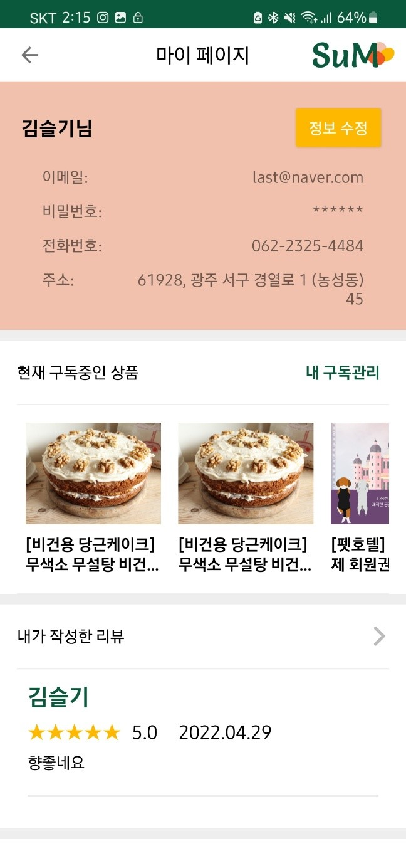
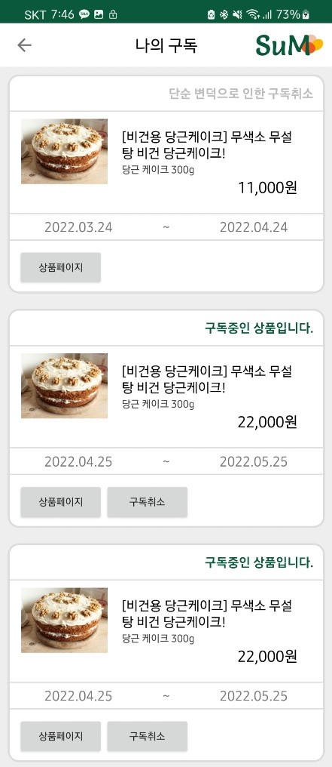
My Page - Normal
회원 정보 수정 가능
작성한 리뷰 및 문의사항 확인
내 구독 관리에서 구독 취소 가능

Slide 16
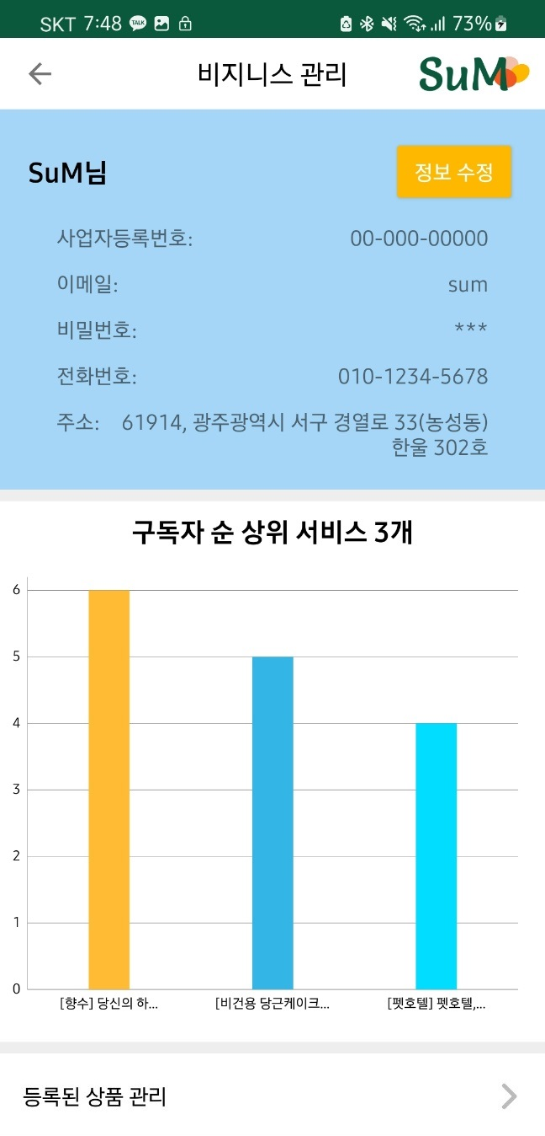
My Page - Business
회원 정보 수정 가능
MP Android Chart 적용
구독자가 많은 상위 서비스
및 상품별 연령대 확인 가능
등록된 상품 확인 가능
간단한 상품 수정 가능

Slide 17
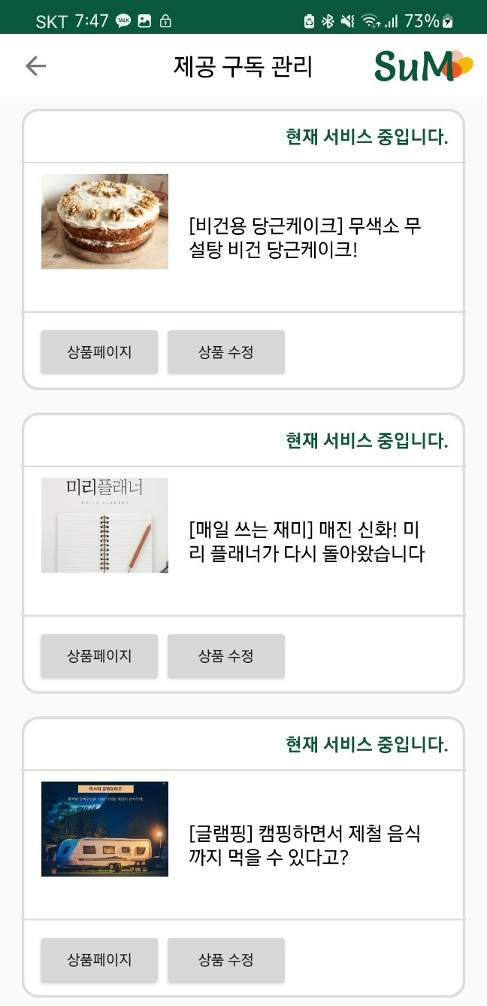
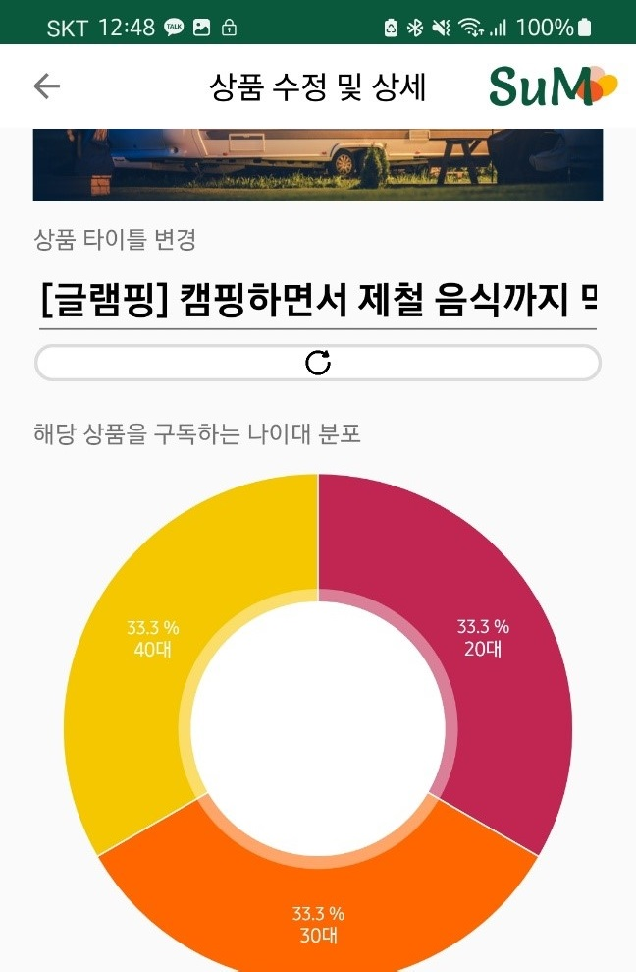
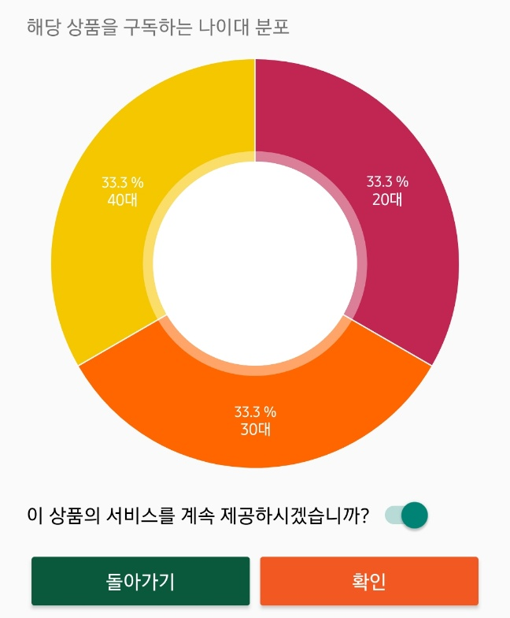
My Page - Business
회원 정보 수정 가능
MP Android Chart 적용
구독자가 많은 상위 서비스
및 상품별 연령대 확인 가능
등록된 상품 확인 가능
간단한 상품 수정 가능

Slide 18

Android
시연

Slide 19
IoT
PROJECT

Slide 20

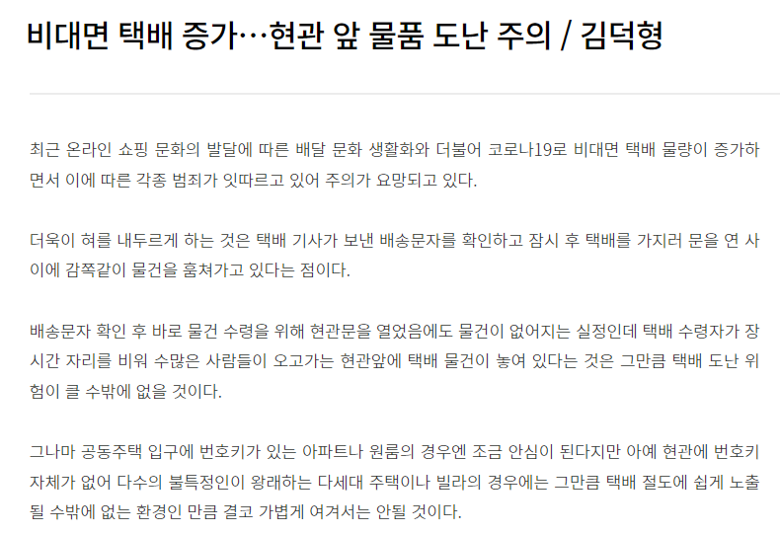
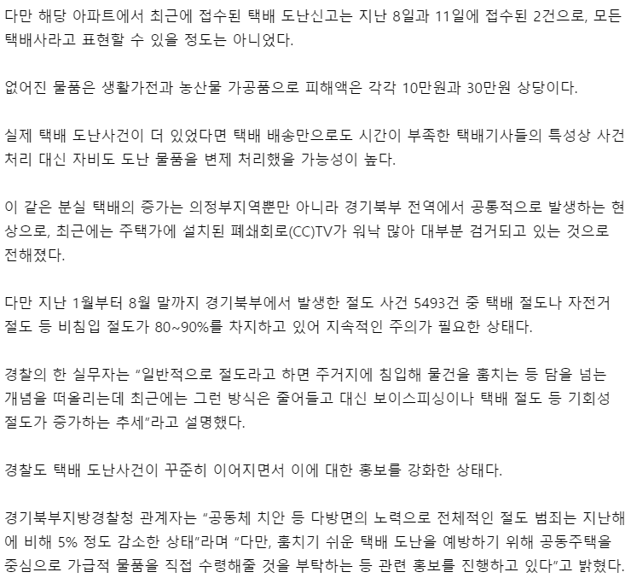


Development Background

Slide 21





Product Information
① 문 열림 요청
③ 물품 전달
② 문 열림 신호
What
SuM
④ 앱 알림 + 사진
택배 기사
고객

Slide 22
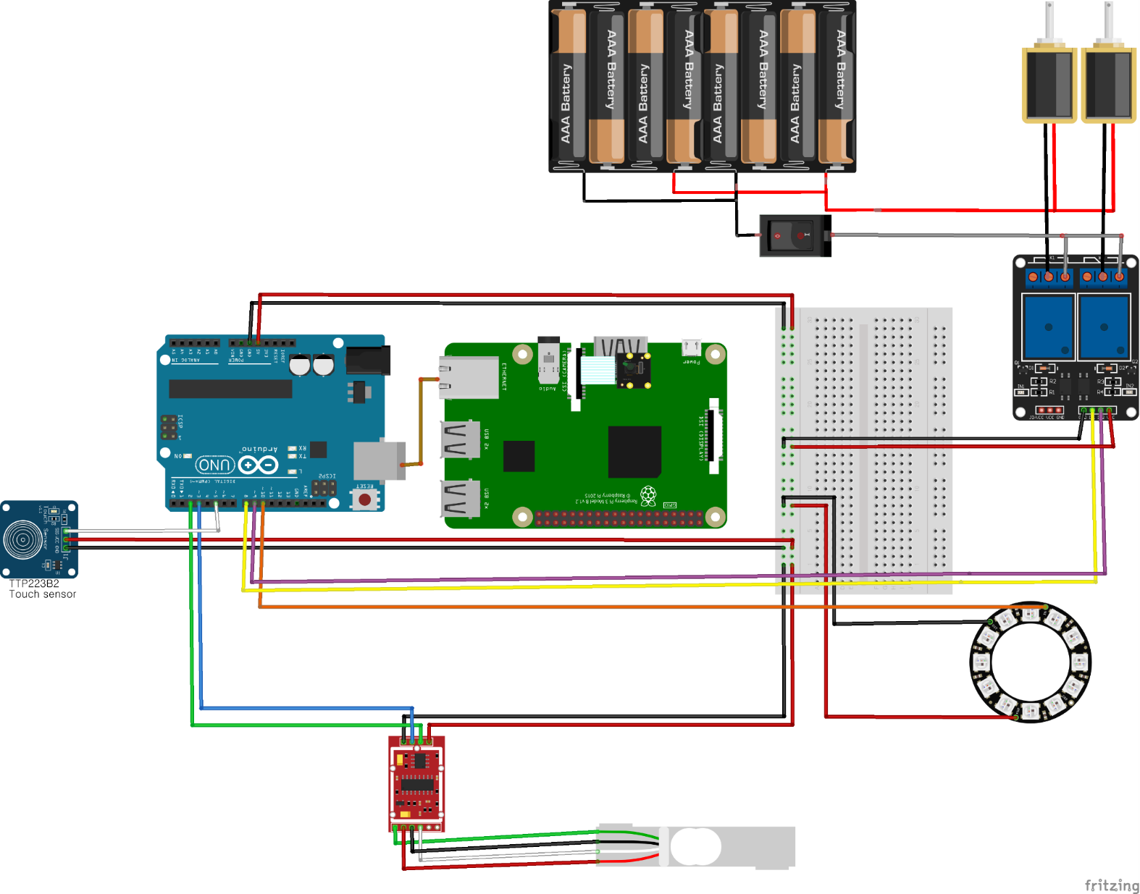









Product Schematic
건전지
리니어 솔레노이드
카메라
파워 릴레이
터치 센서
LED 링
무게 센서

Slide 23
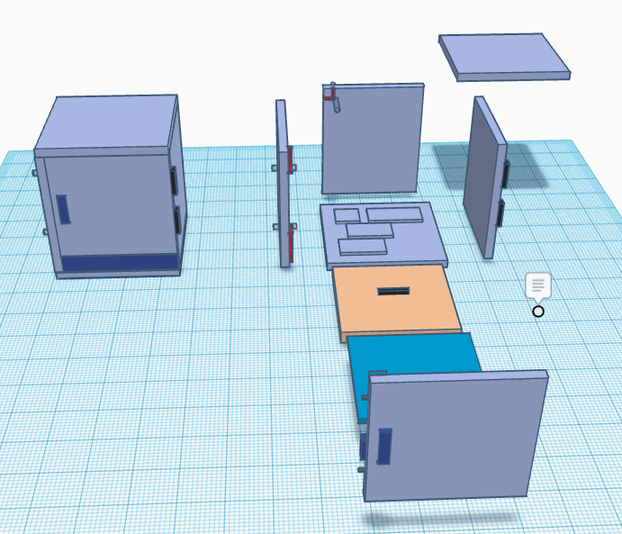
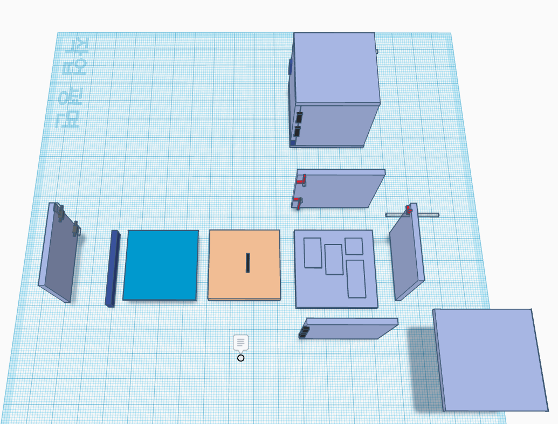
Product Blueprint

Slide 24
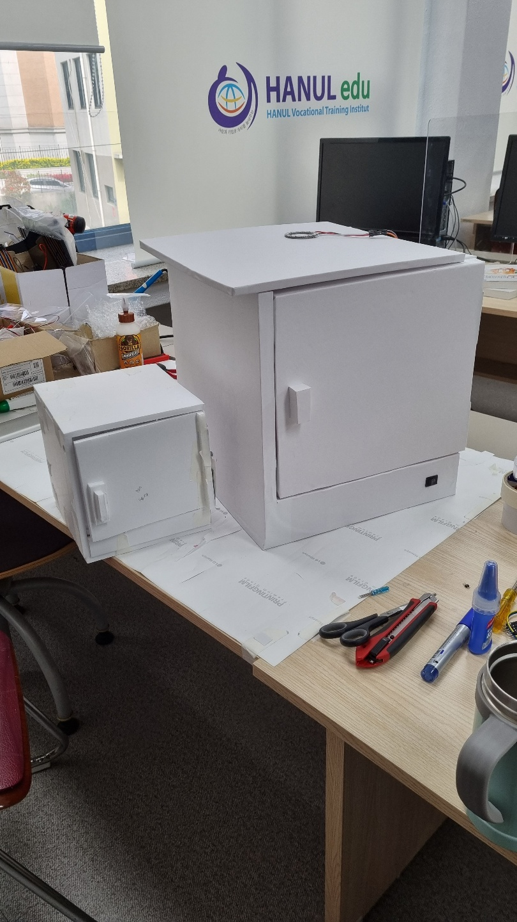
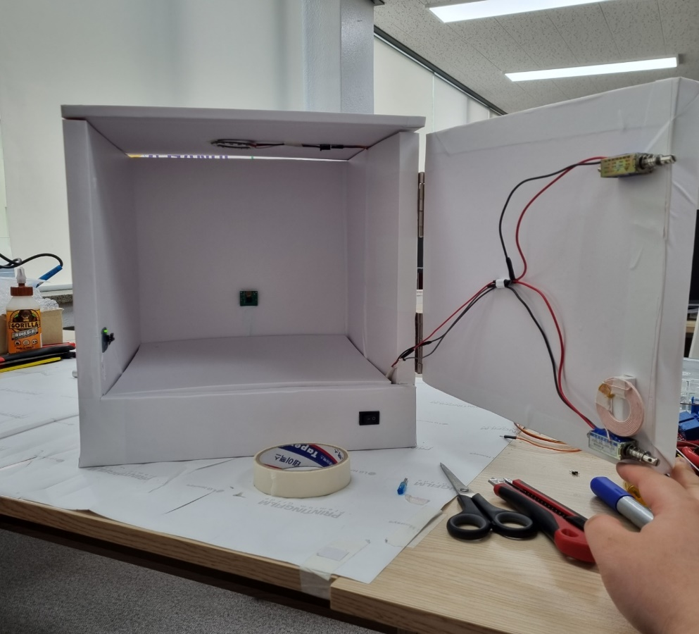
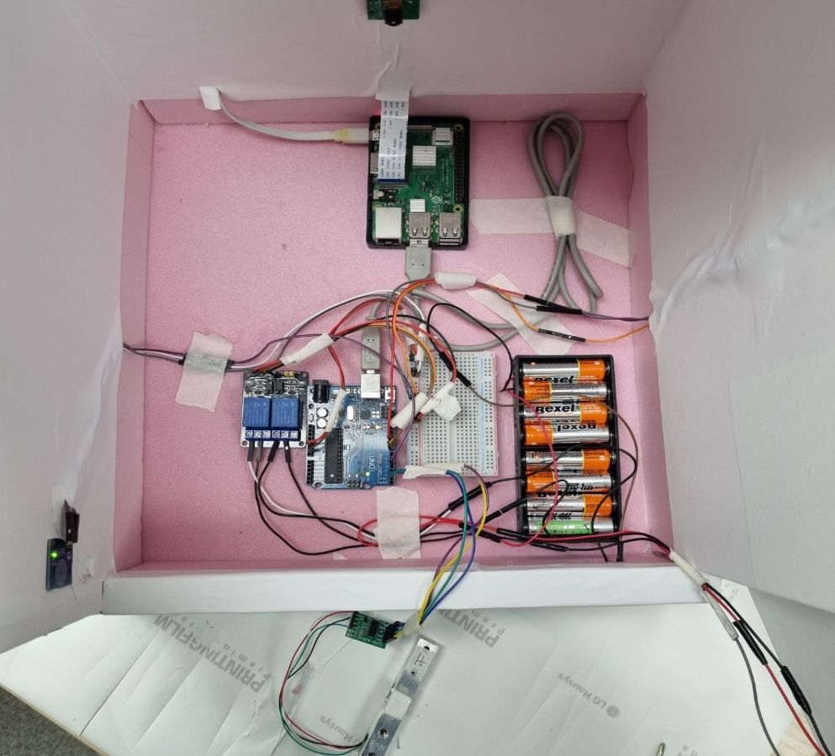
Product

Slide 25
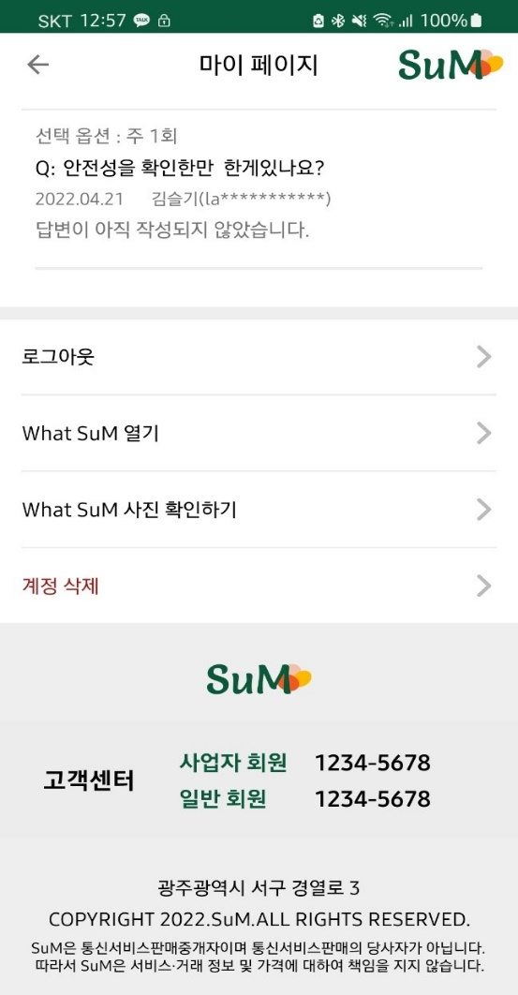
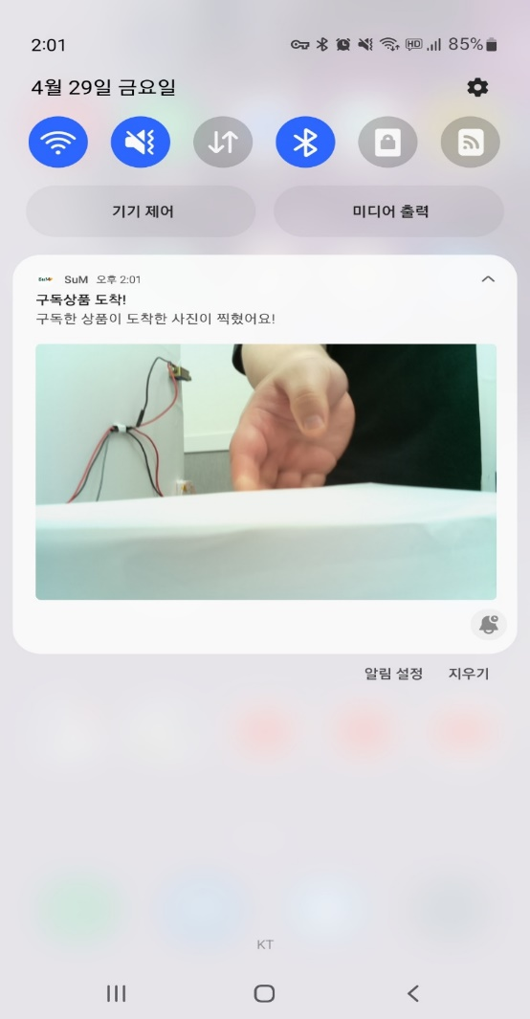
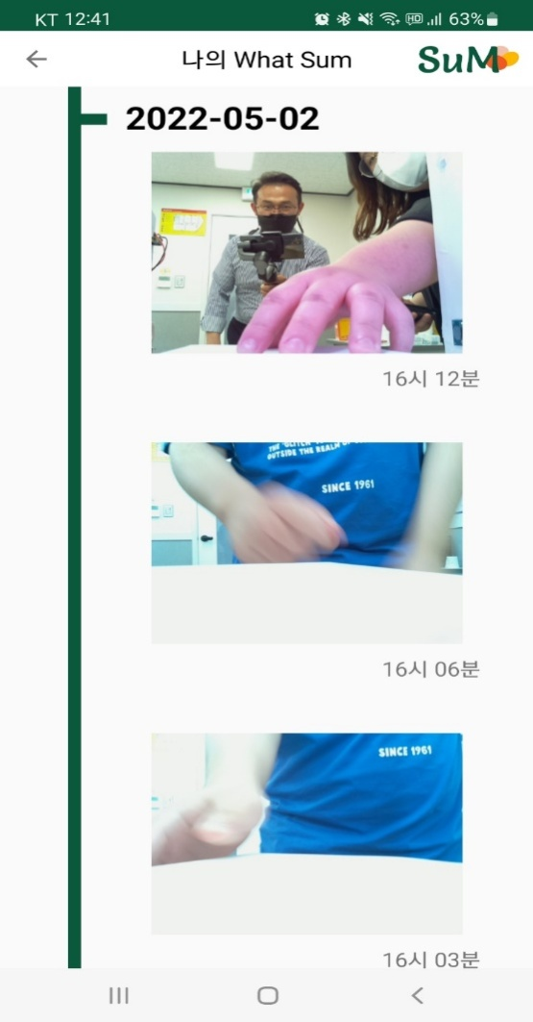
Android

Slide 26
IoT
시연

Slide 27
Web
PROJECT

Slide 28
Project Logic
로그인 페이지
사업자 회원 메인
일반 회원 메인
상품관리
고객관리
회원가입 페이지
모든 상품 보기
신규 고객
상품 등록
전체 고객
소셜
일반
사업자
상품 수정
문의 사항
Naver
Kakao

Slide 29


Main(Login)
네이버, 카카오 로그인 API
Interceptor로 뒤로가기 방지

Slide 30
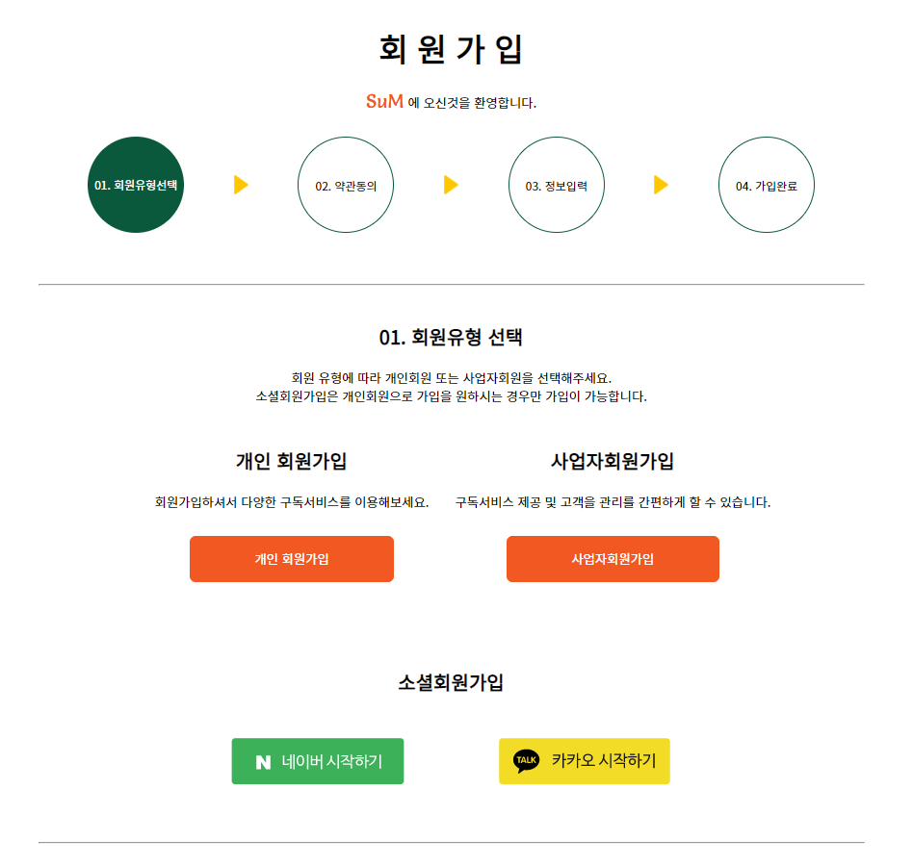





Join – Business Member
비정상적인 접근 방지
네이버, 카카오 로그인 API
사업자 번호 진위 확인 API
다음 우편번호 API
유효성 검사

Slide 31
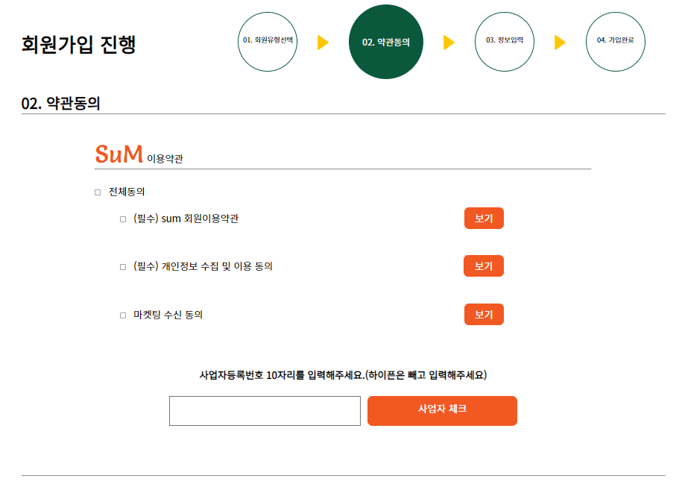
Join – Business Member
비정상적인 접근 방지
네이버, 카카오 로그인 API
사업자 번호 진위 확인 API
다음 우편번호 API
유효성 검사

Slide 32
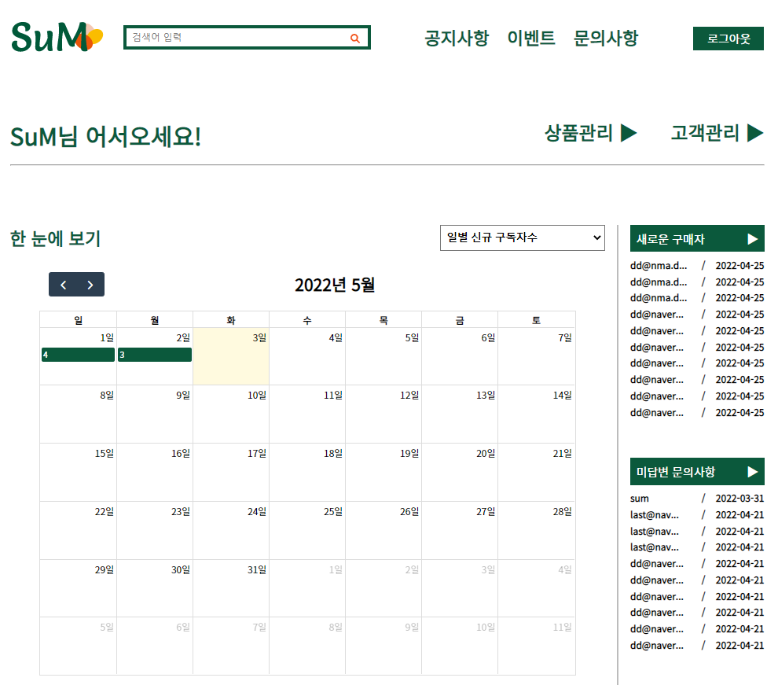


Business Member Main
FullCalendar API
Chart.js API
날짜별/상품별 신규 구독자수 확인 가능
평균/상품별 연령대 확인 가능
새로운 구매자 확인 가능
미답변 문의사항 확인 가능

Slide 33
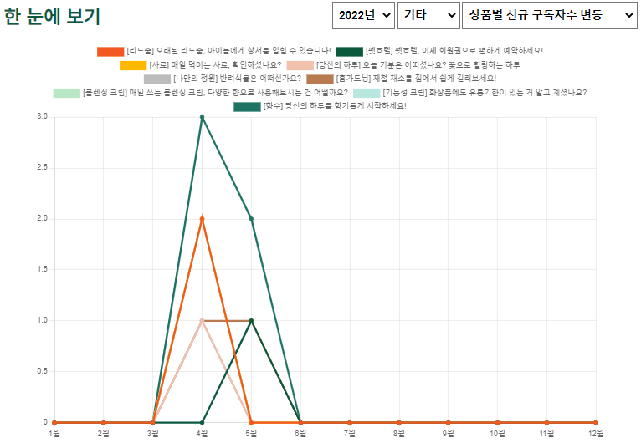
Business Member Main
FullCalendar API
Chart.js API
날짜별/상품별 신규 구독자수 확인 가능
평균/상품별 연령대 확인 가능
새로운 구매자 확인 가능
미답변 문의사항 확인 가능

Slide 34
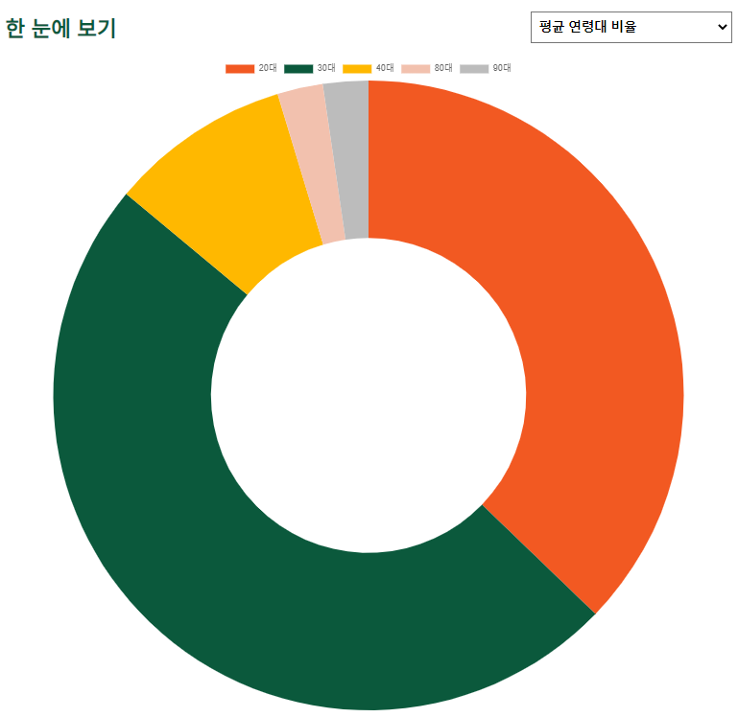
Business Member Main
FullCalendar API
Chart.js API
날짜별/상품별 신규 구독자수 확인 가능
평균/상품별 연령대 확인 가능
새로운 구매자 확인 가능
미답변 문의사항 확인 가능

Slide 35

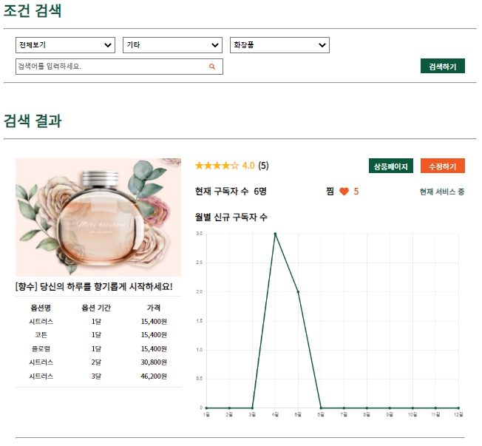
All Product
서비스 상태/카테고리/검색어로 조회 가능
상품 정보 확인 가능
Chart.js API
월별 신규 구독자수 확인 가능
페이징 처리

Slide 36
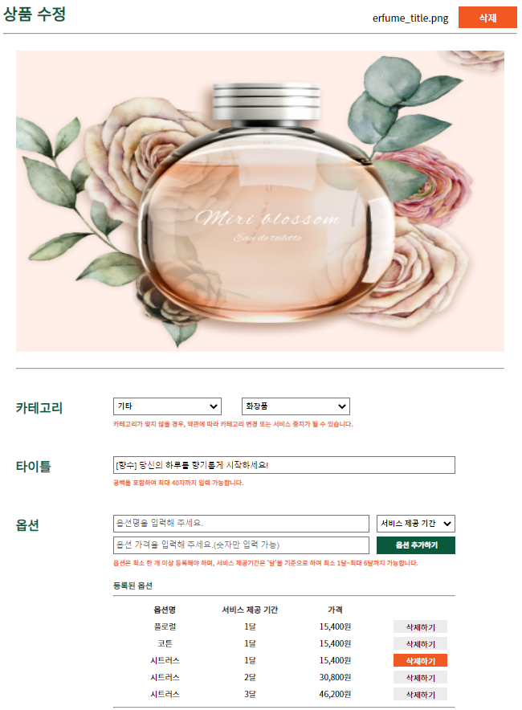
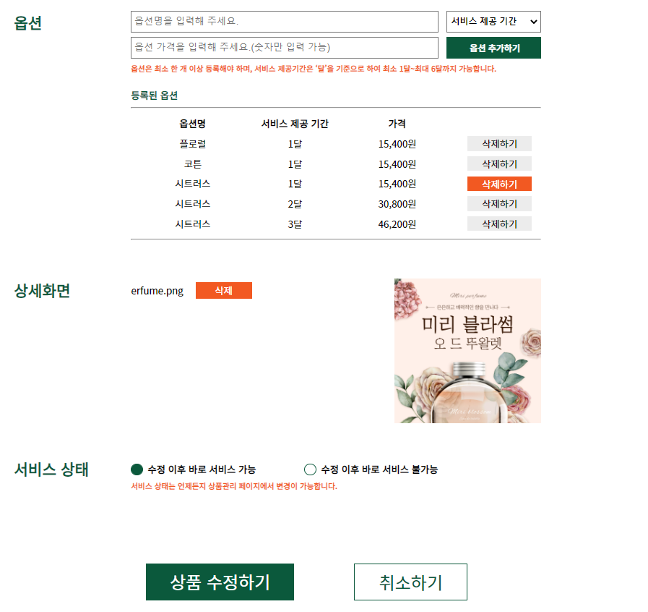
Product Registration
/ Product Update
신규 상품 등록 및 수정 가능
파일 처리
Ajax를 통해 새로고침 없이 옵션 추가/삭제 가능
현재 구독자가 있는 옵션은 삭제 불가

Slide 37

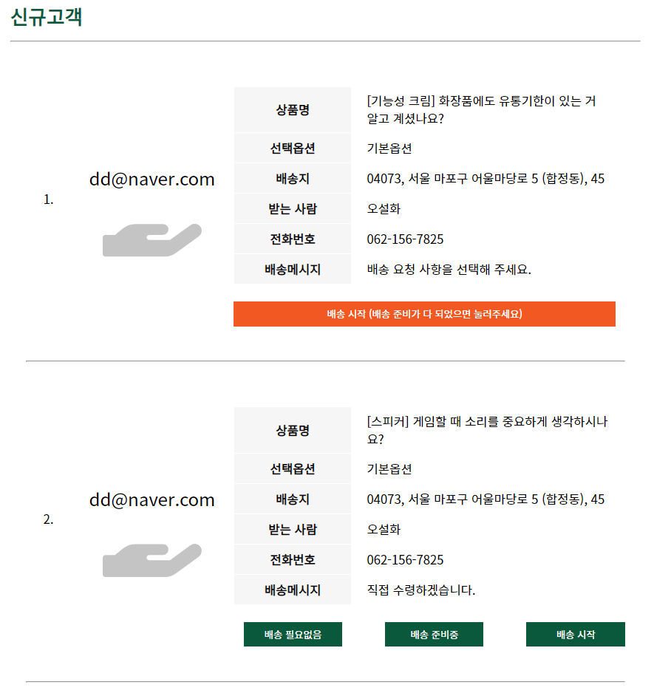


Customer Management
– New Customer
신규 구독자에 대한 배송 처리 가능
Ajax를 통해 새로고침 없이 배송 처리 가능
페이징 처리

Slide 38
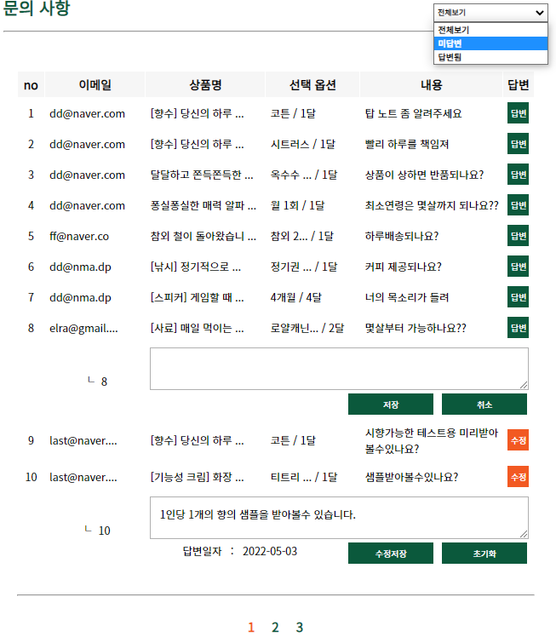
Customer Management
– QnA
모든 문의사항 확인 가능
미답변 문의사항만 별도로 조회 가능
새로운 답변 등록 가능
등록된 답변 수정 가능
페이징 처리

Slide 39
Web
시연

Slide 40
PROJECT
소감

Slide 41
감사합니다.

